Slide 1
クローンペアマッピングに基づく 複数コードクローン検出結果の比較法
井上研究室 松島一樹

Slide 2
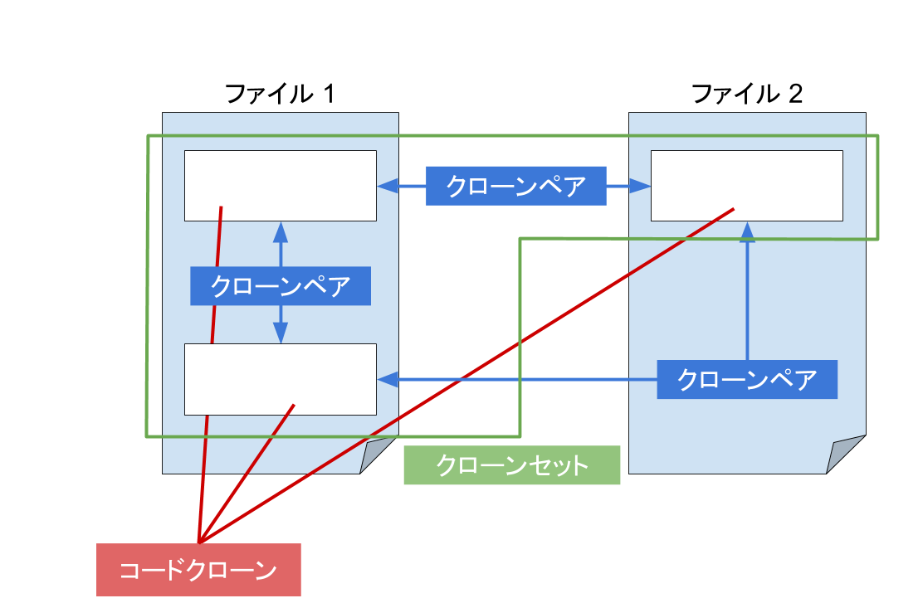
コードクローン
同一または類似したコード片のこと
コピーアンドペーストが主な発生原因
ソフトウェア保守における大きな問題の1つ

Slide 3
コードクローン検出
手作業で全てのコードクローンを見つけるのは困難
自動検出のための様々な手法が存在
ソースコード文字列の比較による検出
トークン列の比較による検出
ベクトル表現の比較による検出
開発者はコードクローン検出結果を分析して, コードクローンに対する保守作業を検討

Slide 4
コードクローン検出結果の変化 (1/2)
コードクローン検出ツールやパラメータの違いは検出結果に大きな影響を与える[2][3]
CCFinder と Dup の例
それぞれのデフォルトパラメータで netbeans-javadoc に対し, コードクローン検出
ツール名 | 検出された コードクローン数
CCFinder | 5,552個
Dup | 344個
[2] T. Wang, M. Harman, Y. Jia and J. Krinke. Searching for better configurations: a rigorous approach to clone evaluation. In European Software Engineering Conference and the Symposium on the Foundations of Software Engineering, pages 455–465, Aug. 2013.
[3] C. K. Roy, J. R. Cordy and R. Koschke. Comparison and evaluation of code clone detection techniques and tools: A qualitative approach. Science of Computer Programming, Vol. 74, No. 7, pp. 470–495, 2009.

Slide 5
コードクローン検出結果の変化(2/2)
1 つの検出ツールの 1 組のパラメータ設定に よる検出・分析だけでは重要なコードクローンを見逃す可能性
1 つのコードクローン検出結果だけでは 正確な分析が困難
複数のツールやパラメータで コードクローンを検出し,
結果を比較することが重要

Slide 6
研究概要
複数コードクローン検出結果の比較法を提案
クローンペアの対応付け
比較結果の可視化
評価実験
異なるパラメータの組で得られた検出結果に対して提案手法を用いた比較実験

Slide 7
提案手法
入力 : 2 つのコードクローン検出結果
出力 : 比較結果
処理概要
ステップ 1: コードクローン検出結果の正規化
ステップ 2: クローンペアマッピング
ステップ 3: コードクローン検出結果に対する操作
ステップ 4: コードクローン検出結果の可視化

Slide 8
ステップ 1: コードクローン検出結果の正規化
検出ツールによって検出結果の出力形式が異なる
CCFinderX : ファイル ID, トークン番号
NiCAD : ファイルパス, 行番号
比較を簡単にするため, 以下の形式に変換 して正規化
提案手法 : ファイル ID, 行番号

Slide 9
ステップ 2: クローンペアマッピング
複数の検出結果間で同じ部分を指すクローンペア同士の対応付け(マッピング)を行う
検出結果ごとの微妙なコード片の範囲のズレに対応するために, good 値と ok 値を利用[3]
good 値 : コード片同士の重複度
ok 値 : コード片同士の包含度
異なる検出結果のクローンペア同士で good 値と ok 値を計算し, 閾値以上で, 最も良い値となる組み合わせでマッピング
[3] C. K. Roy, J. R. Cordy and R. Koschke. Comparison and evaluation of code clone detection techniques and tools: A qualitative approach. Science of Computer Programming, Vol. 74, No. 7, pp. 470–495, 2009.

Slide 10
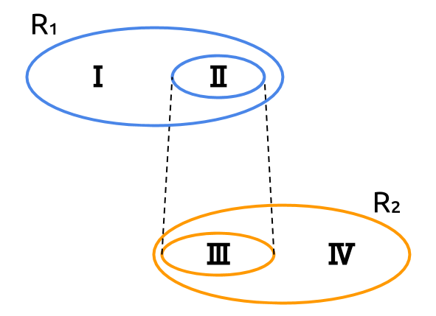
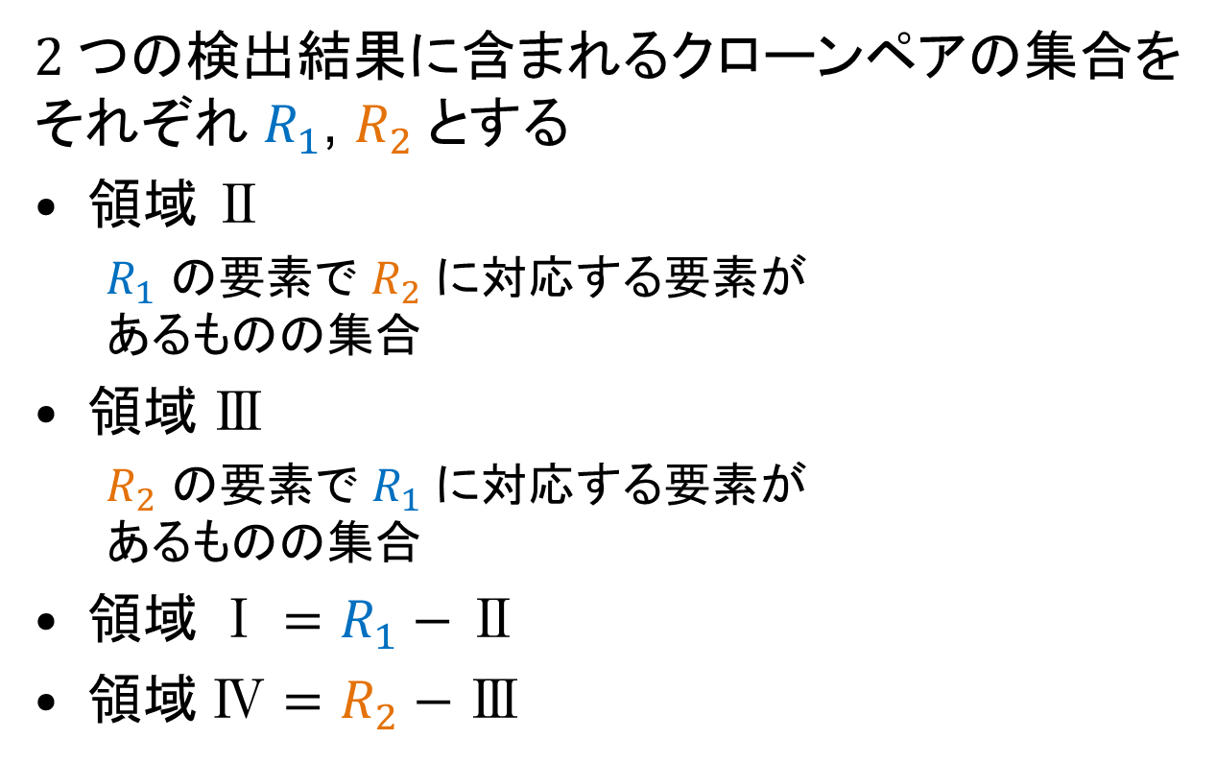
ステップ 3: 検出結果に対する操作
2 つの検出結果に含まれるクローンペアの集合を それぞれ $R_{1}$, $R_{2}$ とする
領域 $Ⅱ$
$R_{1}$ の要素で $R_{2}$ に対応する要素が あるものの集合
領域 $Ⅲ$
$R_{2}$ の要素で $R_{1}$ に対応する要素が あるものの集合
領域 $Ⅰ=R_{1}−Ⅱ$
領域 $Ⅳ=R_{2}−Ⅲ$

Slide 11
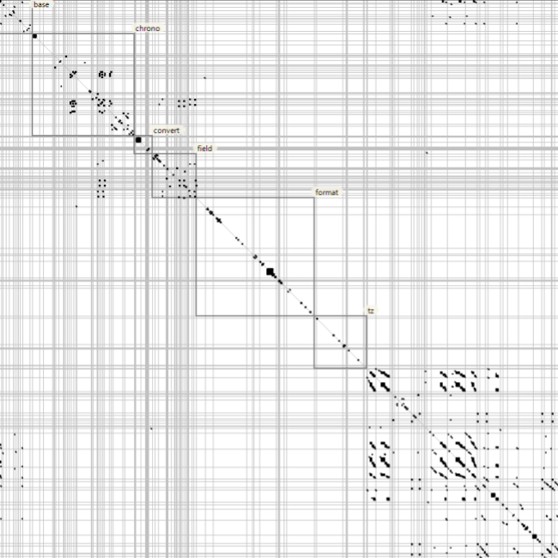
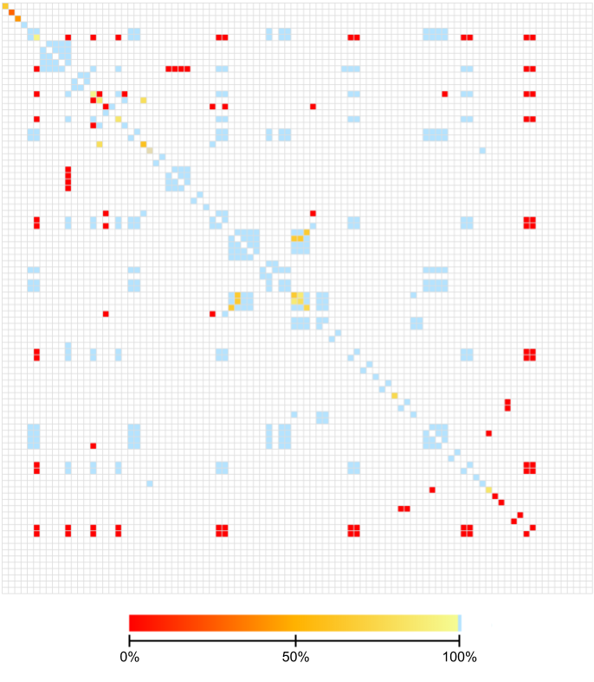
ステップ 4: コードクローン検出結果の可視化(1/2)
既存手法 : クローン散布図
両軸に出現順にファイルを並べる
コードクローンが存在する部分に 点を表示
コードクローンの分布を示す
提案手法
両軸に出現順にファイルを並べる
コードクローンが存在する部分に マッチング率に応じた色を表示
2 つの検出結果の差異を示す
GemX[4] で用いられる クローン散布図の例
提案手法による クローン散布図の例
[4] 神谷 年洋. The Official CCFinderX Website. http://www.ccfinder.net/ccfinderx.html.

Slide 12
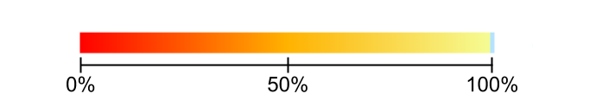

ステップ 4: コードクローン検出結果の可視化(2/2)
散布図の点$(x, y)$を, ファイル ID が $x$ と $y$ のコード片を持つクローンペアのマッチング率の大小に応じて着色
マッチング率
他の検出結果のクローンペアと 対応するクローンペアの割合
赤:低い, 黄:高い, 青: 100%
白 : クローンペアが存在しない
マッチング率

Slide 13
評価実験
3 つのソフトウェアに対する検出結果を提案 手法を用いて比較
実験1:異なるツールの結果を比較
実験2:同一ツールでパラメータの異なる結果を比較
対象ソフトウェア
略称 | ソフトウェア | 言語 | ファイル数 | LOC | 論理LOC
ant | Apache-Ant 1.10.3 | Java | 887 | 22k | 11k
json | fastjson 1.2.55 | Java | 172 | 5k | 4k
joda | joda-time 2.10.1 | Java | 166 | 7k | 3k

Slide 14
評価実験
3 つのソフトウェアに対する検出結果を提案 手法を用いて比較
実験1:異なるツールの結果を比較
実験2:同一ツールでパラメータの異なる結果を比較
対象ソフトウェア
略称 | ソフトウェア | 言語 | ファイル数 | LOC | 論理LOC
ant | Apache-Ant 1.10.3 | Java | 887 | 22k | 11k
json | fastjson 1.2.55 | Java | 172 | 5k | 4k
joda | joda-time 2.10.1 | Java | 166 | 7k | 3k

Slide 15
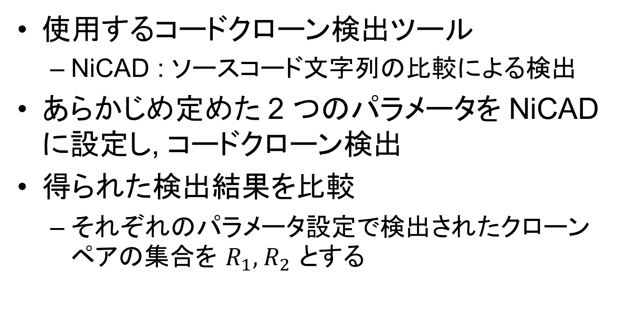
評価実験 2: 概要
使用するコードクローン検出ツール
NiCAD : ソースコード文字列の比較による検出
あらかじめ定めた 2 つのパラメータを NiCAD に設定し, コードクローン検出
得られた検出結果を比較
それぞれのパラメータ設定で検出されたクローンペアの集合を $R_{1}$, $R_{2}$ とする

Slide 16
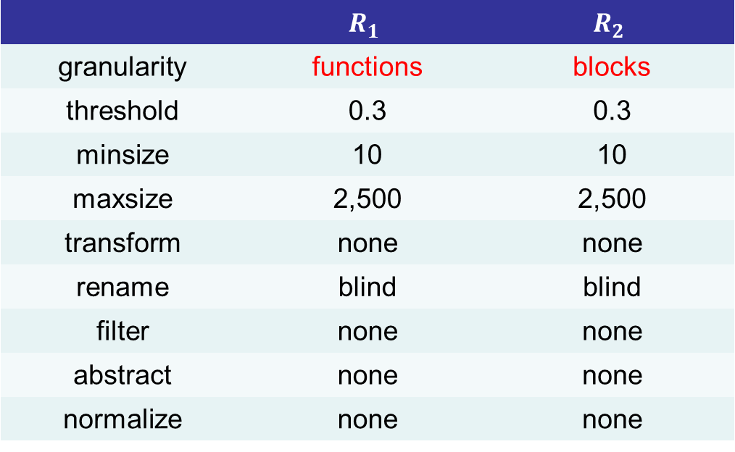
評価実験 2: 使用したパラメータ
 | $$R_{1}$$ | $$R_{2}$$
granularity | functions | blocks
threshold | 0.3 | 0.3
minsize | 10 | 10
maxsize | 2,500 | 2,500
transform | none | none
rename | blind | blind
filter | none | none
abstract | none | none
normalize | none | none

Slide 17
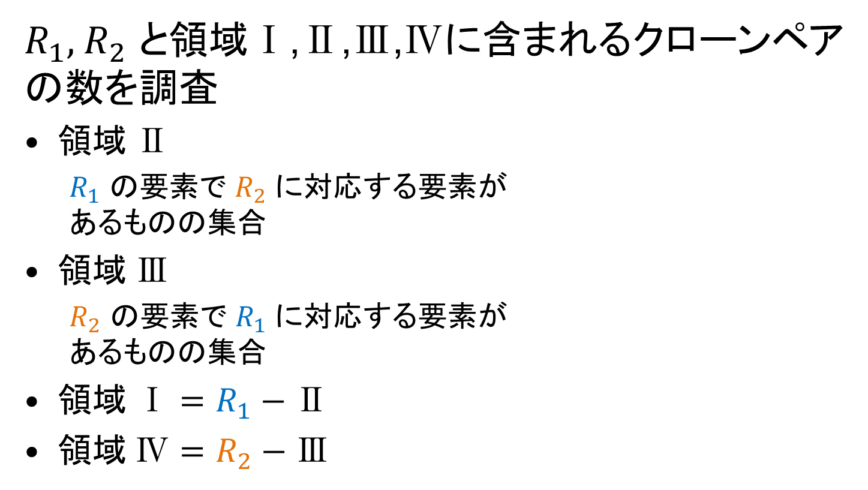
評価実験 2: 評価手順
$R_{1}$, $R_{2}$ と領域$Ⅰ$,$Ⅱ$,$Ⅲ$,$Ⅳ$に含まれるクローンペアの数を調査
領域 $Ⅱ$
$R_{1}$ の要素で $R_{2}$ に対応する要素が あるものの集合
領域 $Ⅲ$
$R_{2}$ の要素で $R_{1}$ に対応する要素が あるものの集合
領域 $Ⅰ=R_{1}−Ⅱ$
領域 $Ⅳ=R_{2}−Ⅲ$

Slide 18
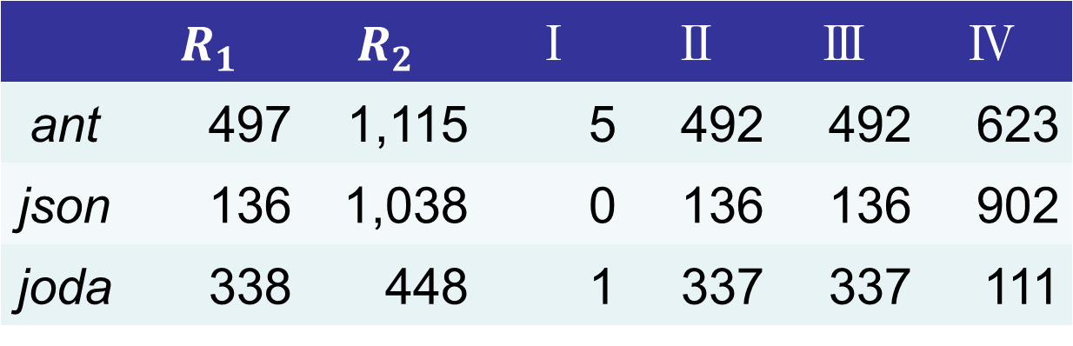
評価実験 2: 実験結果
 | $$R_{1}$$ | $$R_{2}$$ | $$Ⅰ$$ | $$Ⅱ$$ | $$Ⅲ$$ | $$Ⅳ$$
ant | 497 | 1,115 | 5 | 492 | 492 | 623
json | 136 | 1,038 | 0 | 136 | 136 | 902
joda | 338 | 448 | 1 | 337 | 337 | 111
他の検出結果に対応するクローンペアが ないものの割合の平均 → 46%
他の検出結果に対応するクローンペアが あるものの割合の平均 → 54%

Slide 19
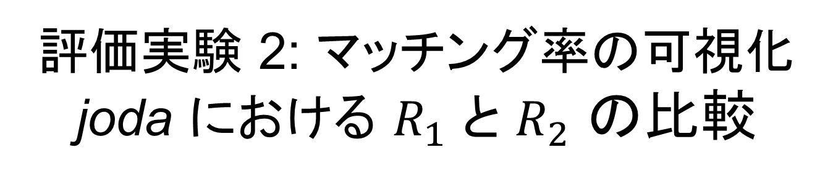
評価実験 2: マッチング率の可視化 joda における $R_{1}$ と $R_{2}$ の比較
多くの点でマッチング率が100%
対応するクローンペアがないクローンペアは異なるファイル間に多い

Slide 20
評価実験 2: マッチング率の可視化 joda における $R_{1}$ と $R_{2}$ の比較
多くの点でマッチング率が100%
対応するクローンペアがないクローンペアは異なるファイル間に多い

Slide 21
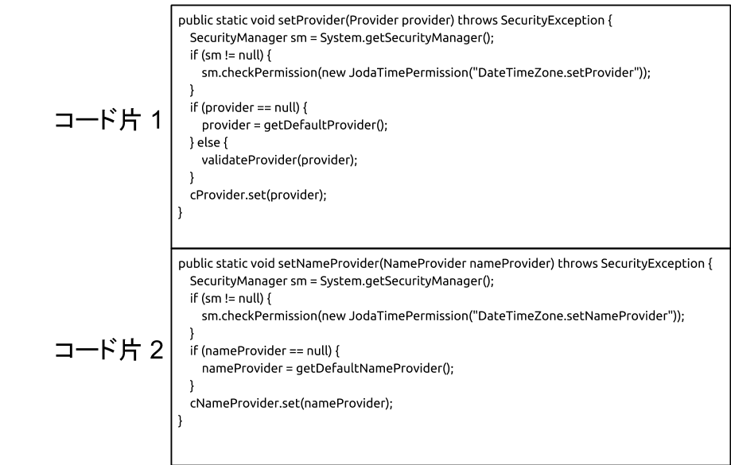

$R_{1}$ でのみ検出された クローンペアの例
下のコード片にはnullチェック後の処理がない
もし必要な処理であればプログラムの欠陥の原因となる
2 つの検出結果を比較することで重要なコードクローンを発見できた

Slide 22
まとめと今後の課題
まとめ
複数のコードクローン検出結果に対して定量的・定性的な評価を可能とする比較法を提案
容易な比較を実現できていることを確認
今後の課題
3 つ以上の検出結果への適用実験
検出結果に含まれるクローンセットの比較

